Slide 1
CHỦ ĐỀ 1: ÔN TẬP VÀ BỔ SUNG
BÀI 7: ÔN TẬP VÀ ĐO LƯỜNG

Slide 2
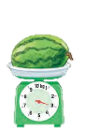
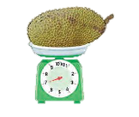
Ôn tập về đo lường
1
Số
?
a,
?
3
7
Quả dưa hấu cân nặng kg.
Quả mít cân nặng kg.
?
4
?
Quả mít nặng hơn quả dưa hấu kg.

Slide 3
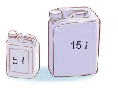
1
Số
?
b,
Hai can dưới đây chứa đầy dầu.
Cả hai can có l dầu.
20
?

Slide 4
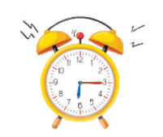
2
Chọn câu trả lời đúng.
a, Đồng hồ bên đổ chuông lúc:
A. 3 giờ 30 phút B. 6 giờ 3 phút
C. 6 giờ 15 phút D. 3 giờ 6 phút
b, Nếu ngày 4 tháng 10 là thứ Ba thì ngày 10 tháng 10 là:
A. Chủ nhật B. Thứ Hai C. Thứ Ba D. Thứ Tư

Slide 5
3
Mỗi tuần gia đình cô Hoa ăn hết 5 kg gạo. Cô mua về 20 kg gạo. Hỏi gia đình cô Hoa ăn trong mấy tuần thì hết số gạo đó?
Bài giải
Số tuần gia đình cô Hoa ăn hết số gạo đó là:
20 : 5 = 4 (tuần)
Đáp số: 4 tuần

Slide 6
4
Tìm hai đồng hồ chỉ cùng giờ vào buổi chiều hoặc buổi tối.
A
B
C
D
M
N
P
Q

Slide 7
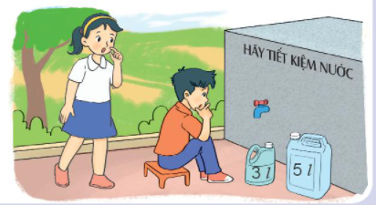
5
Đố bạn!
Có một can 3 l và một can 5 l. Chỉ dùng hai cái can đó, làm thế nào lấy được 1 l nước từ bể nước?
Lần 1: Lấy đầy can 3 l đổ hết vào can 5 l, trong can 5 l có 3 l nước.
Lần 2: Lấy đầy can 3 l đổ tiếp nước ở can 3 l sang can 5 l. Khi đó trong can 3 l có 1 l nước.

Slide 8
Thank you

